Slide 1
Republiek der Zeven Verenigde Nederlanden 1515- 1648
Albert van der Kaap
Met instructiefilmpje van Joost van Oort

Slide 2
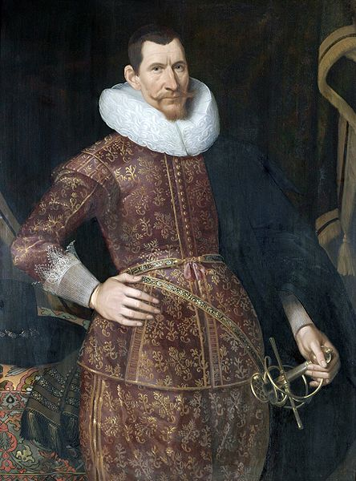
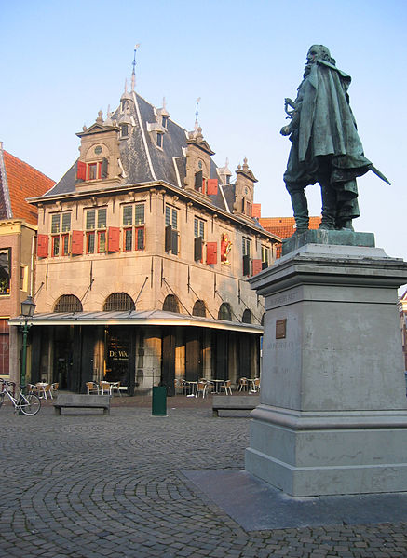
J.P. Coen gouverneur-generaal 1617

Slide 3
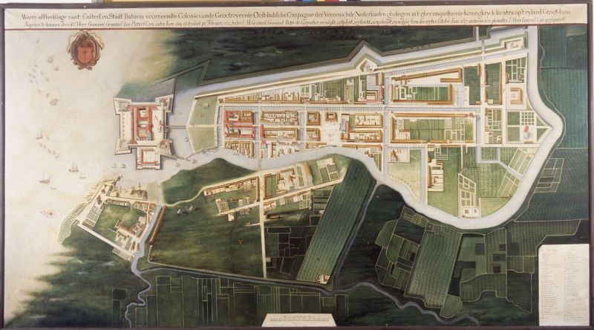
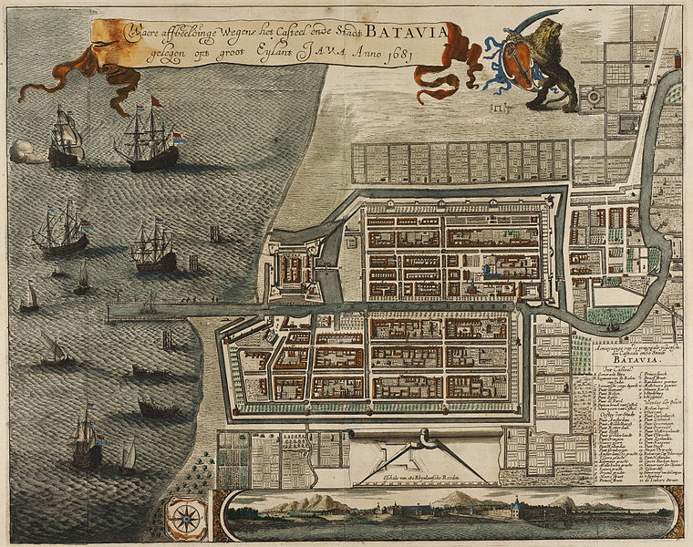
Batavia bestuurscentrum van de VOC 1619
Batavia 1627
Batavia 1681

Slide 4
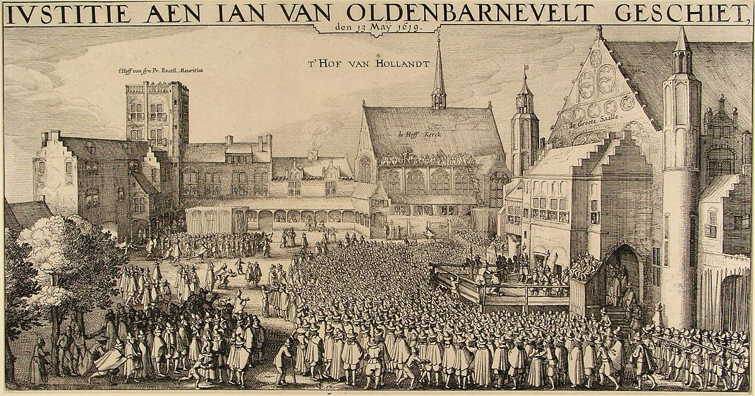
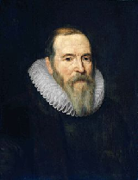
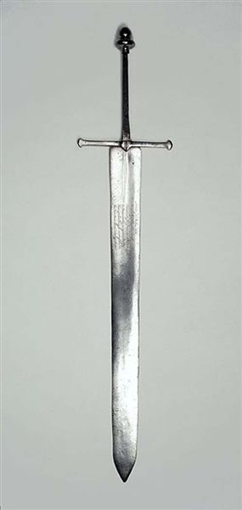
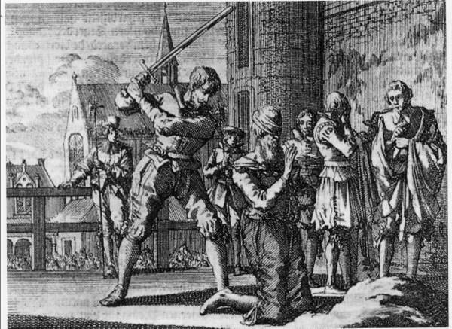
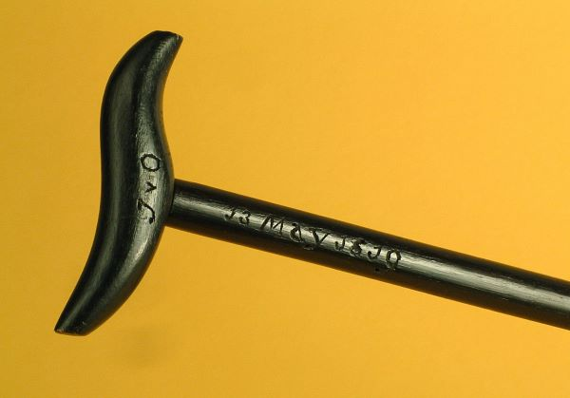

Slide 5
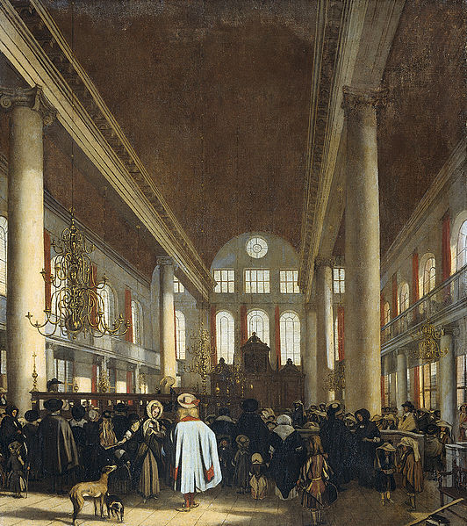
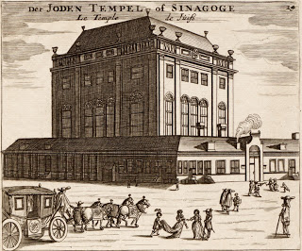
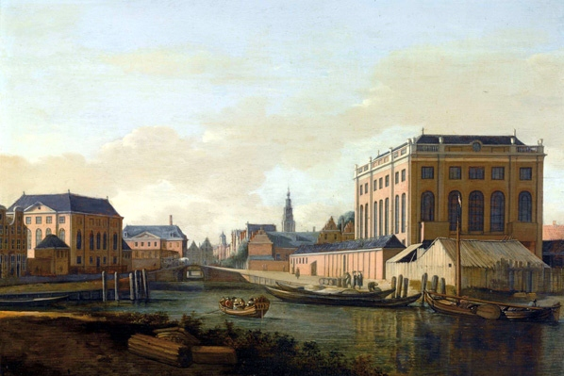
Notes:
De eerste Joden die zich sinds het einde van de 16e eeuw in Amsterdam vestigden, kwamen uit Spanje en Portugal. Aanvankelijk mochten deze Sefardim niet in het openbaar hun godsdienst belijden. In 1639 bouwden de Portugese Joden aan de Houtgracht (het huidige Waterlooplein) voor het eerst een synagoge die vanaf de straat duidelijk zichtbaar was, waarmee een einde kwam aan de periode van onzichtbare huissynagogen. Het zal zeker een rol hebben gespeeld dat de Portugese Joden met hun handelscontacten met de landen rond de Middellandse Zee een belangrijke bijdrage leverden aan de Amsterdamse Gouden Eeuw.

